Slide 1
CBmold⁸⁰⁰ 控制技术在汽配行业中的应用优势
智慧工厂的实践⁺

Slide 2
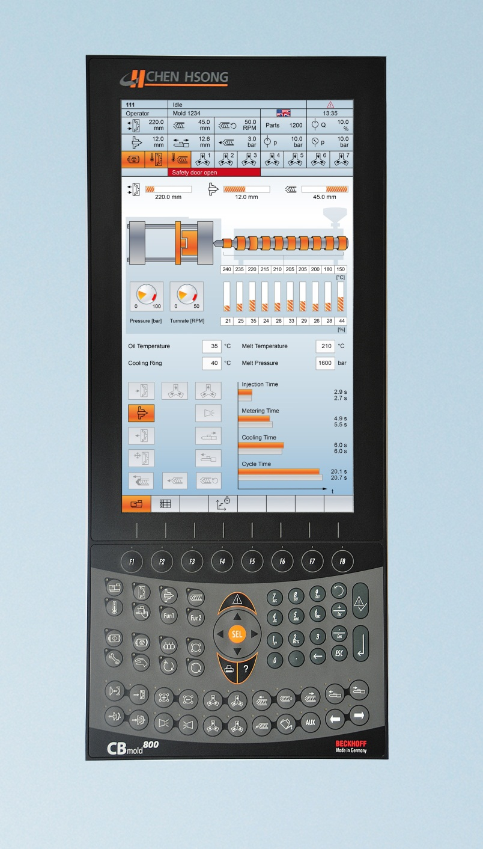
CBmold原装德国电脑，是ChenHsong与德国Beckhoff合作开发的基于工业4.0的新一代智能控制系统。 1.基于PC和WinCE智能化系统，完 全符合IEC61131-3国际标准； 2.支持所有主流通讯方式，方便用户进行智能化工厂建设； 3.注塑工艺控制灵活，能够智能机型 参数优化和可视化品质管理，射胶 和开合模智能优化，运动控制平稳 精准； 4.制品成型控制精度精确，稳定。

Slide 3
特点：
一、全德国设计及制造的硬件配置
二、精准的位置闭环控制
三、个性化SPC品质管理
四、简单易学的针阀功能
五、功能全面的中子设计
六、智能学习和防错（智能化,BCD码协议支持）
七、支持所有主流通讯方式，方便用户进行智能化工厂建设
八、智能化强大Scope实时在线监控和数据分析功能
九、中国智造2025的实践者
十、丰田汽车的实践
十一、权威专家工业4.0认定

Slide 4
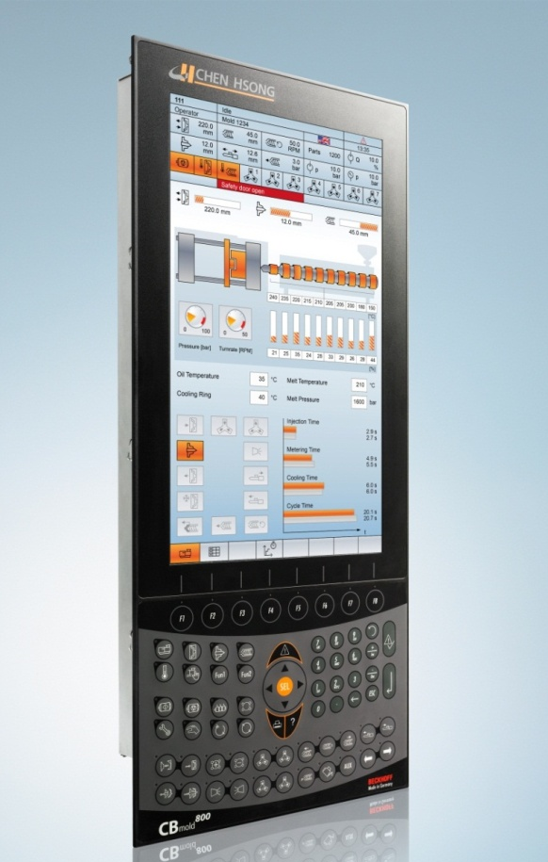
一、全德国设计及制造的硬件配置
纵向15.6寸显示屏
LED背光源
触屏功能
具备72个专为注塑机设计的薄膜按键
具备可用于远程连接或主机功能的以太网接口
4组USB 接口，便于客户存储数据使用

Slide 5
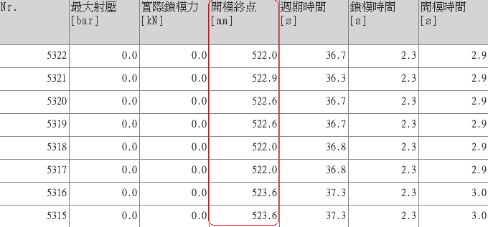
二、精准的运动控制
不良工艺参数自动修正，内部提前减速，刹车按位置减速，保证目标位置准确。

Slide 6
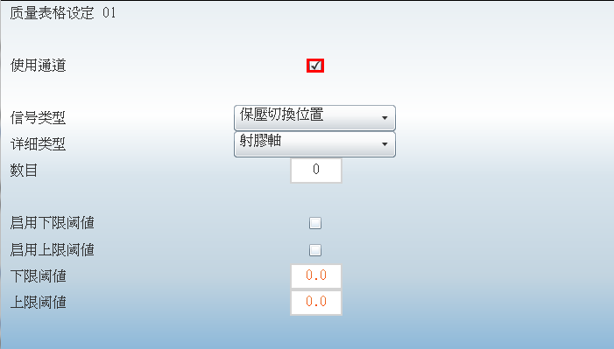
三、个性化SPC品质管理
1.自由配置品质记录参数
16个通道
多达1000模参数

Slide 7
三、个性化SPC品质管理
2. 按模号存储和记录

Slide 8
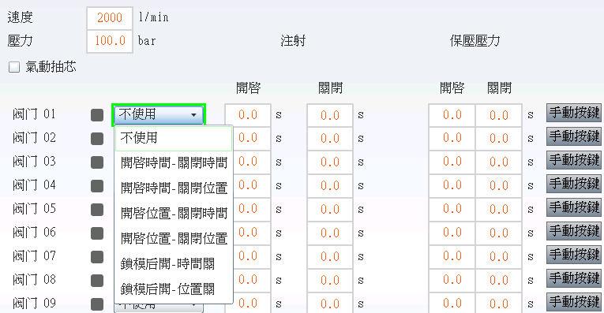
四、简单易学的针阀功能
程序标配30组针阀，有液动，气动，信号三种模式可选，具备多种控制方式：
位置开启/位置关闭、
位置开启/时间关闭、
时间开启/位置关闭、
时间开启/时间关闭、
锁模后开/位置关闭、
锁模后开/时间关闭、
保压模式二次开启。

Slide 9
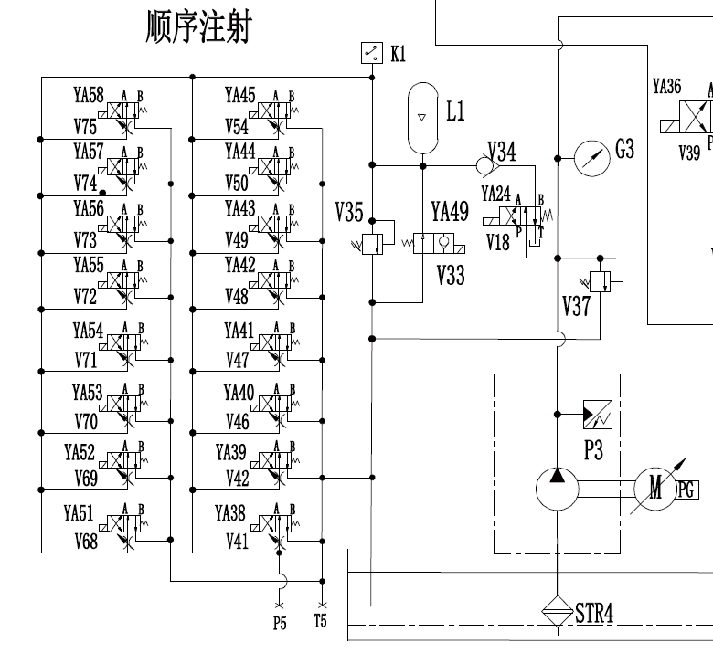
四、简单易学的针阀功能
针阀油路设计：

Slide 10
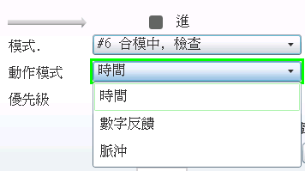
五、功能全面的中子设计
程序标配8组抽芯（可扩展），有时间、数字反馈、脉冲三种动作模式

Slide 11
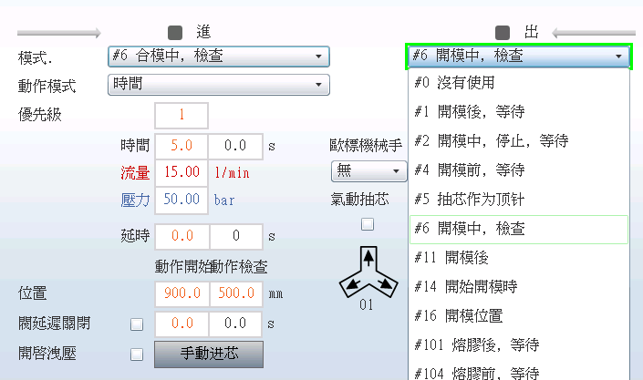
五、功能全面的中子设计
具备多达20种的控制模式，配合优先级功能客户可根据自己需求轻松实现自由抽芯配置。

Slide 12
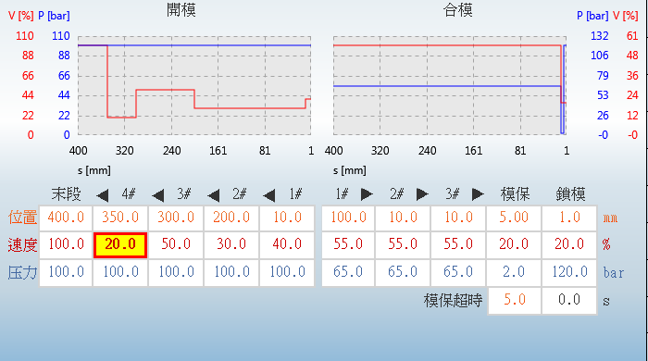
六、智能学习和防错（智能化）
不良工艺参数自动修正内部提前减速，刹车按位置平稳减速，保证目标位置准确。
最有利保护用户模具。
保证开模终止位置在400mm附近
错误的工艺参数设置

Slide 13
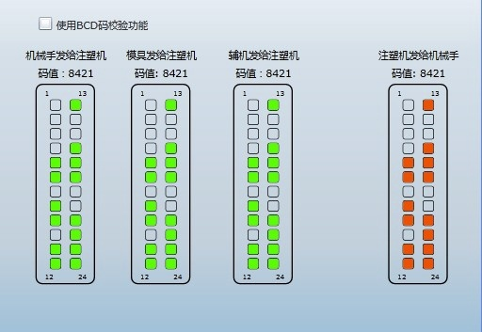
智能化BCD码协议接口
BCD码界面：实时显示、检测、传输BCD码。
1. 可通过选择框“使用BCD码校验功 能”打开或者关闭该功能。
2. 页面实时显示各个输入点和输出点的状态（输入点绿色显示，输出点红色显示）。
3. 可显示BCD码值（客户提供编码规则）。
4. 实时读取及传输BCD码。
5. 当BCD码不一致时，机器不能进入全自动模式，夹具编码不符时仅可执行半自动。

Slide 14
七、支持所有主流通讯方式，方便用户进行智能化工厂建设

Slide 15
七、支持所有主流通讯方式，方便用户进行智能化工厂建设
1、 Lightbus, Profibus, CAN, InterBus, DeviceNet, Modbus, USB，ControlNet, SERCOS, Ethernet 等多种现场总线。CBmold⁸⁰⁰控制系统可通过多种现场总线技术对注塑机与各种同样具备现场总线技术的外围设备的数据进行整合，形成数据包，在通过ADS通讯传送到指定设备。

Slide 16
七、支持所有主流通讯方式，方便用户进行智能化工厂建设
2、 ADS 通讯是TwinCAT 控制器与外部设备的一种通讯方式，其对象可以是TwinCAT 控制器，也可以是VB、VC、DotNet、Java 等高级语言应用程序。通过ADS通讯， CBmold⁸⁰⁰控制系统可与MES、ERP等管理软件进行通讯，或者直接把相关数据上传至物联网，用户再从终端设备实时读取数据，从而实现智能化工厂的建设。

Slide 17
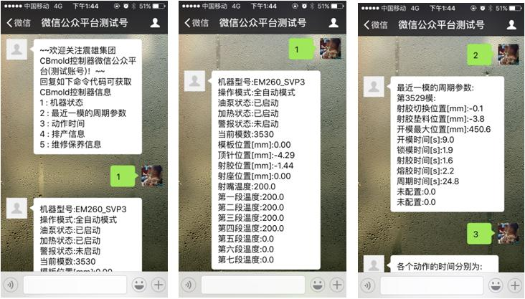
七、支持所有主流通讯方式，方便用户进行智能化工厂建设
3、成功案例1：
通过微信公众平台访问控制器
CBmold电脑标配Tcp协议，上网接入，公共服务和移动设备，由客户自行配置

Slide 18
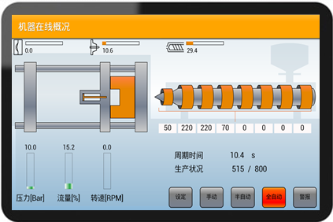
七、网络化应用
4、成功案例2：
通过安卓终端设备对控制器进行远程监控。注塑工厂的管理者真正实现“无论走到哪里，都可以监控” 各个注塑机的开机，
停机，警报状况，
可以监控各台注塑机
的生产周期，计划产
品数的完成量和剩余
量，为生产决策提供
依据。
CBmold电脑标配Tcp协议，客户端软件，无线网卡，智能终端Android设备，由客户自行配置

Slide 19
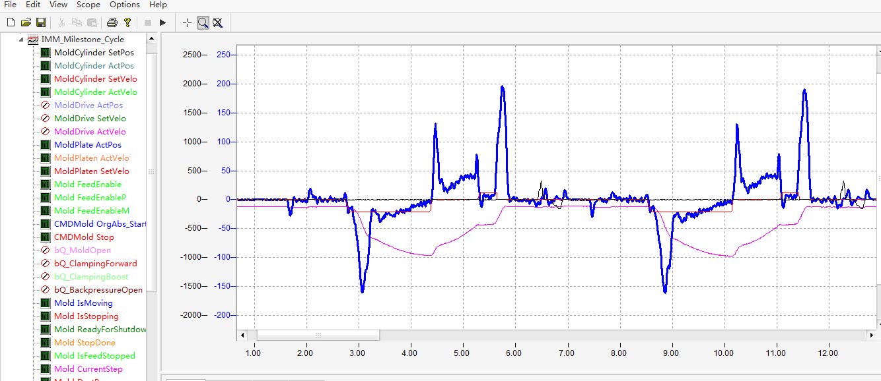
八、智能化强大Scope实时在线监控和数 据分析功能
强大的ScopeView软件，可在线监测任意时间长度任意变量的曲线
CBmold电脑标配Tcp协议，Scope软件对VIP客户免费提供，网线，手提电脑由客户自行配置

Slide 20
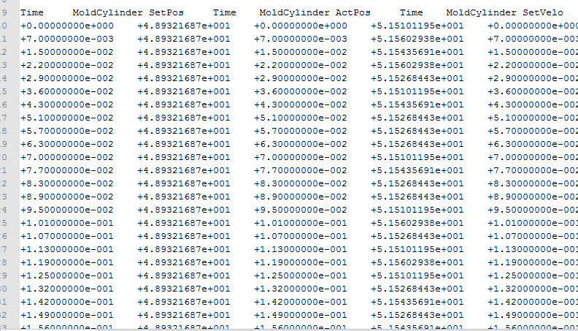
八、智能化强大Scope实时在线监控和数 据分析功能
软件免费提供
数据可导出dat格式进行分析

Slide 21
九、中国智造2025的实践者
中国“智造”国标颁布
《国家智能制造标准体系建设指南》
“中国制造2025”
工业和信息化部 国家标准化管理委员会

Slide 22
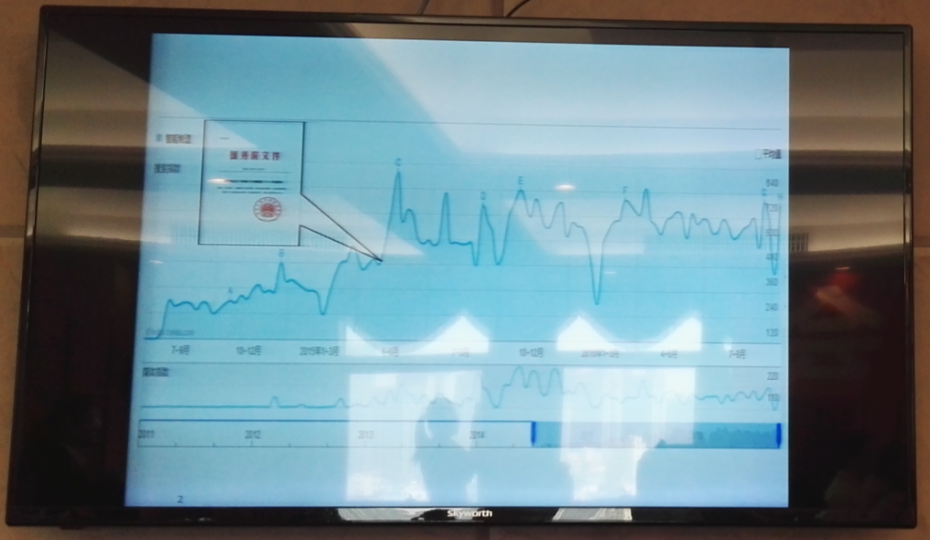
九、中国智造2025的实践者
国标颁布后百度搜索热度统计

Slide 23
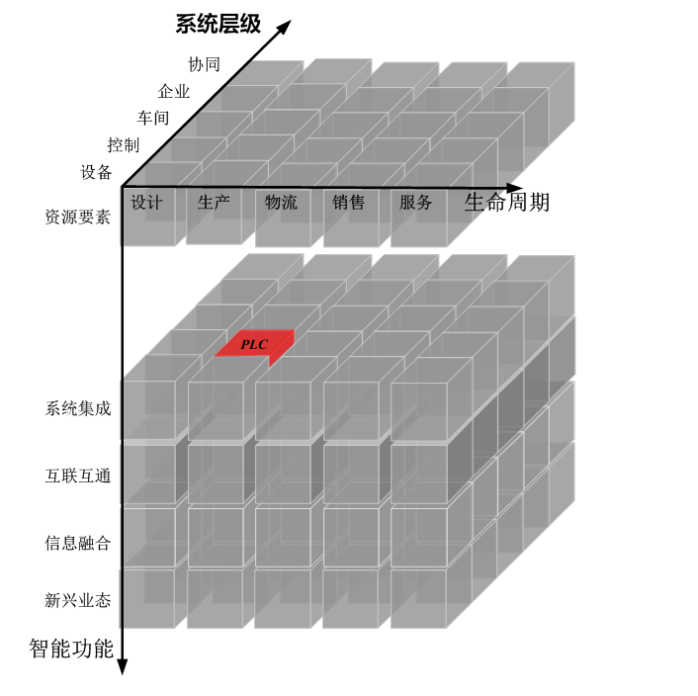
九、中国智造2025的实践者
与标准统一（1）
《国家智能制造标准体系建设指南》
第9页
二.（一）.4.（1）
震雄新一代系统采用国标语言
GB/T 15969
IEC 61131

Slide 24
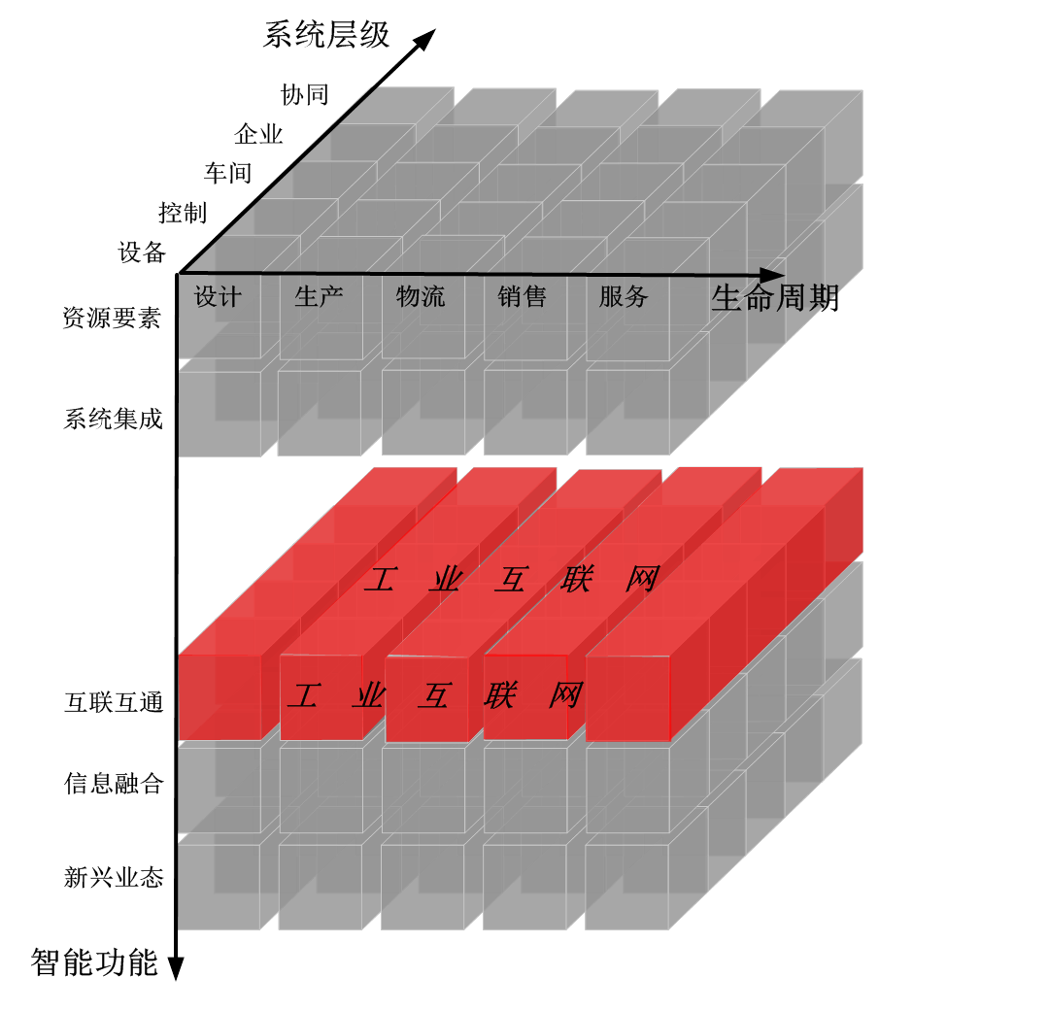
九、中国智造2025的实践者
与标准统一（2）
《国家智能制造标准体系建设指南》
第10页
二.（一）.4.（1）
震雄新一代系统采用国标协议
（高速实时以太网）EtherCAT

Slide 25
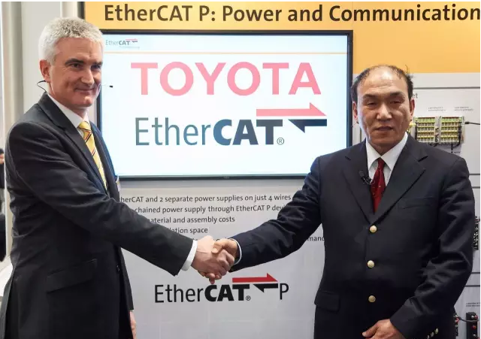
十、丰田汽车的实践
丰田汽车公司已选择EtherCAT作为其工业以太网技术，并将在全球新工厂中都采用EtherCAT。

Slide 26
十、丰田汽车的实践
在2016年汉诺威工业博览会的EtherCAT 技术协会（ETG）新闻发布会现场，来自丰田汽车公司产品工程创新部的总经理Morihiko Ohkura向全球发布了这一消息。
Ohkura 表示：“我很高兴在此宣布丰田汽车公司将在全球设立的新工厂中广泛采用EtherCAT。我们对多种工业以太网技术进行了全面的分析、评估和比较，我相信，除了良好的开放性之外，EtherCAT还具有性能卓越、确定性高及布线简单等优点，这些都特别符合丰田产品系统朝着工业物联网理念的发展方向迈进。”
EtherCAT同样也是丰田最新的物联网战略部署的重要组成部分。“为了顺利地将新物联网理念引入到我们的工厂，对我们来说，能够及时获取必要的EtherCAT组件非常关键。因此，我们强烈建议组件供应商准备更具成本优势的高品质EtherCAT组件。2016年3月，我在日本向当地的供应商进行了同样的发布，值此汉诺威工业博览会之际，我们愿与全球供应商共享我们的计划。”

Slide 27
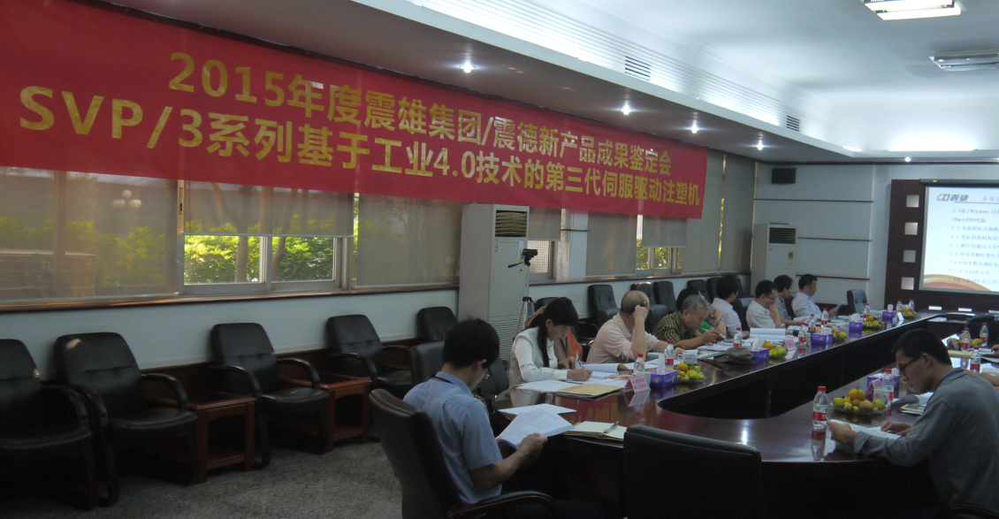
十一、权威专家工业4.0认定
中国塑机协会到震德进行新产品技术认定：
九、中国智造2025的实践者

Slide 28
十一、权威专家工业4.0认定
中国塑机协会专家组认定结论：
整体设备具备工业4.0控制技术
设备单机生产智能智能化
智慧工厂建设
技术达到同类产品国际先进、国内领先水平。

Slide 29
谢谢！

